Slide 1
PROTECCIÓN DE DATOS PERSONALES
EN EL MARCO DEL DÍA INTERNACIONAL DE PROTECCIÓN DE DATOS PERSONALES
Desde 2006 se designó el 28 de enero para celebrarlo.

Slide 2
DATOS PERSONALES
Es cualquier información concerniente a una persona física identificada o identificable.
Se considera que una persona es identificable cuando su identidad pueda determinarse directa o indirectamente a través de cualquier información; como por ejemplo: Tu nombre, teléfono, domicilio, fotografía o huellas dactilares, información patrimonial, ideológica y de salud.
Son parte integrante del Sistema Nacional de Transparencia, Acceso a la Información Pública y Protección de Datos Personales:
• El Instituto Nacional de Transparencia, Acceso a la Información y Protección de Datos Personales.
• Los Organismos Garantes de las Entidades Federativas.
• La Auditoría Superior de la Federación.
• El Archivo General de la Nación.
• El Instituto Nacional de Estadística y Geografía.

Slide 3
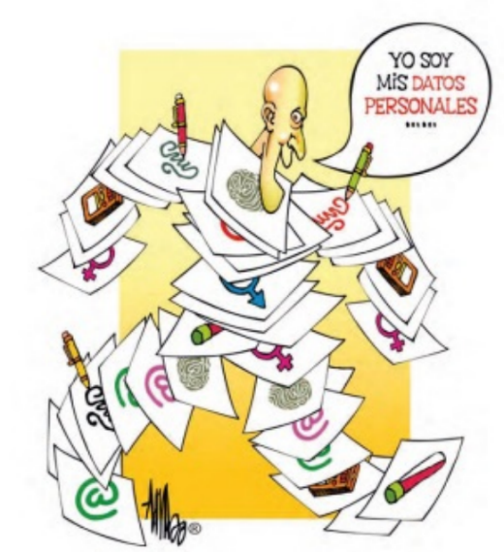
CATEGORÍAS
Nombre
Domicilio
Bienes muebles e inmuebles
Ingresos y Egresos
Clasificación de Datos Personales
Identidad
Académicos
Salud
Vida sexual
Patrimonio
Laborales
Ideología
Electrónicos
Biométricos
Origen
Étnico
Racial
Huellas digitales
Rasgos faciales
Cargo, sueldo
Referencias laborales
Direcciones electrónicas
Nombre de usuario y
contraseñas
Historial académico
Calificaciones
Títulos y Grados
Estado de salud física y mental
Historial o expediente clínico
Preferencia sexual
Hábitos sexuales
Creencias religiosas
Afiliación política y/o sindical

Slide 4
Datos Personales Sensibles
Aquellos que puedan revelar aspectos como origen étnico o racial
Información de salud física o mental, información genética, datos biométricos, firma electrónica
Preferencia sexual
creencias religiosas, filosóficas o morales; afiliación sindical; opiniones políticas.
Datos personales sensibles: Aquellos que afectan la esfera más íntima de su Titular, o cuya utilización indebida pueda dar origen a discriminación o conlleve un riesgo grave para éste.

Slide 5
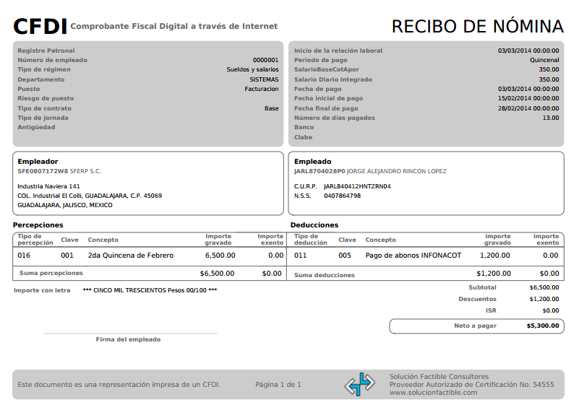

EJEMPLO VERSIÓN PÚBLICA
CONFIDENCIAL: Se eliminaron 1-4 por contener datos personales como: RFC, CURP, NSS y Descuentos Personales, en términos de lo dispuesto en los artículos 44 fracción II, art. 116 de la LGTAIP; art. 137 LTAIPQROO; los numerales Quincuagésimo sexto, el sexagésimo y sexagésimo segundo de los Lineamientos Generales en Materia de Clasificación y Desclasificación de la Información, así como para la Elaboración de Versiones Públicas y al acuerdo EXT-2/CT/30/01/19.02 de la segunda sesión extraordinaria del comité de transparencia del IDAIPQROO.
1
3
4
44
Fundamento Articulo 121 de la LTAIPQROO

Slide 6
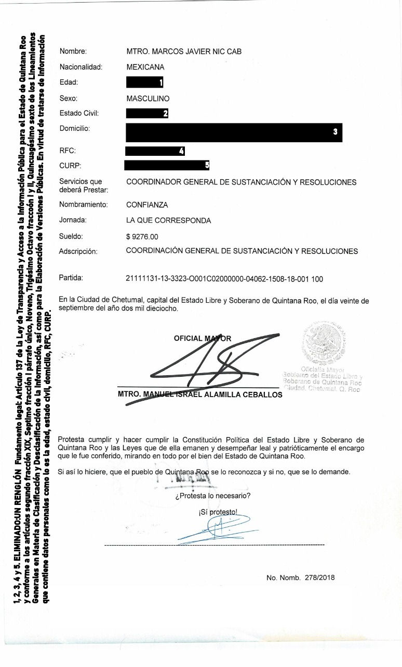
CONFIDENCIAL:
Se eliminaron 1-4 por contener datos personales como: RFC, CURP, NSS y Descuentos Personales, en términos de lo dispuesto en los artículos 44 fracción II, art. 116 de la LGTAIP; art. 137 LTAIPQROO; los numerales Quincuagésimo sexto, el sexagésimo y sexagésimo segundo de los Lineamientos Generales en Materia de Clasificación y Desclasificación de la Información, así como para la Elaboración de Versiones Públicas y al acuerdo EXT-2/CT/30/01/19.02 de la segunda sesión extraordinaria del comité de transparencia del IDAIPQROO.

Slide 7
I. Cuando una ley así lo disponga
ARTÍCULO 9. Por regla general no podrán tratarse datos personales sensibles, salvo que se cuente con el consentimiento expreso de su titular o en su defecto, se trate de los casos establecidos en el Artículo 19
III. Cuando exista una orden judicial, resolución o mandato fundado y motivado de autoridad competente
V. Cuando los datos personales se requieran para ejercer un derecho o cumplir obligaciones derivadas de una relación jurídica entre el titular y el responsable;
ARTÍCULO 19.
El responsable no estará obligado a recabar el consentimiento del titular para el tratamiento de sus datos personales en los siguientes casos:
VI. Cuando exista una situación de emergencia que potencialmente pueda dañar a un individuo en su persona o en sus bienes
X. Cuando el titular de los datos personales sea una persona reportada como desaparecida

Slide 8
DERECHO A LA PROTECCIÓN DE DATOS PERSONALES. NO LO VULNERA LA SOLICITUD DE INFORMACIÓN DEL DOMICILIO PARTICULAR DE UN FUNCIONARIO, POR UN JUEZ FEDERAL, A FIN DE HACER EFECTIVA LA MULTA QUE LE IMPUSO.
Cuando un Juez Federal solicita la información del domicilio particular de un funcionario, a fin de hacer efectiva la multa que le impuso por incumplimiento a las obligaciones derivadas del ejercicio de sus funciones en un juicio de amparo donde fue señalado como autoridad responsable, no vulnera el derecho a la protección de datos personales, porque deriva de una orden judicial, lo cual es una excepción a ese derecho humano, que tiene su fundamento en los artículos 22, fracción IV, de la ley federal…
Tesis: III.1o.C.8 K (10a.) | Gaceta del Semanario Judicial de la Federación | Décima Época | 2011455

Slide 9


Avisos de privacidad
Simplificado
COMPLETO (Integral)
Señal de aviso

Slide 10
Tú proteges tus datos personales ejerciendo tu derecho a:
Acceder a tus datos en posesión de particulares o autoridades.
Rectificarlos, cuando sean inexactos o incorrectos.
Cancelar su uso, cuando resulten inadecuados, innecesarios o irrelevantes para la autoridad o particular que los tenga.
Oponerte a cualquier forma de tratamiento de tus datos personales.
DERECHOS: ARCO “ARCO Portabilidad “

Slide 11

































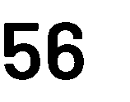
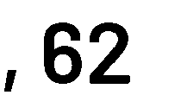



PROCEDIMIENTO DE LA SOLICITUD DE LOS
DERCHOS ARCO SIMPLIFICADO

Slide 12
De los plazos y su fundamento
ACTIVIDAD | PLAZOS PARA EL RESPONSABLE | ARTICULO LPDPPSOQROO
Respuesta | 20 días hábiles | 56 párrafo I
Ampliación de término (Prorroga) | 10 días hábiles | 56 párrafo II
Hacer efectivo el Derecho ARCO | 15 días hábiles | 56 párrafo III
Prevención | 5 días hábiles | 58
No competencia | 3 días hábiles | 59
No corresponde al ejercicio de los Derechos ARCO | 5 días hábiles | 66
Improcedencia | 20 días hábiles | 61

Slide 13
Una solicitud de acceso a datos personales es el formato impreso electrónico o escrito libre que utilizan los titulares de los datos personales, o en su caso sus representantes legales, para describir los datos personales a los que desean tener acceso.
Falso
Verdadero

Slide 14
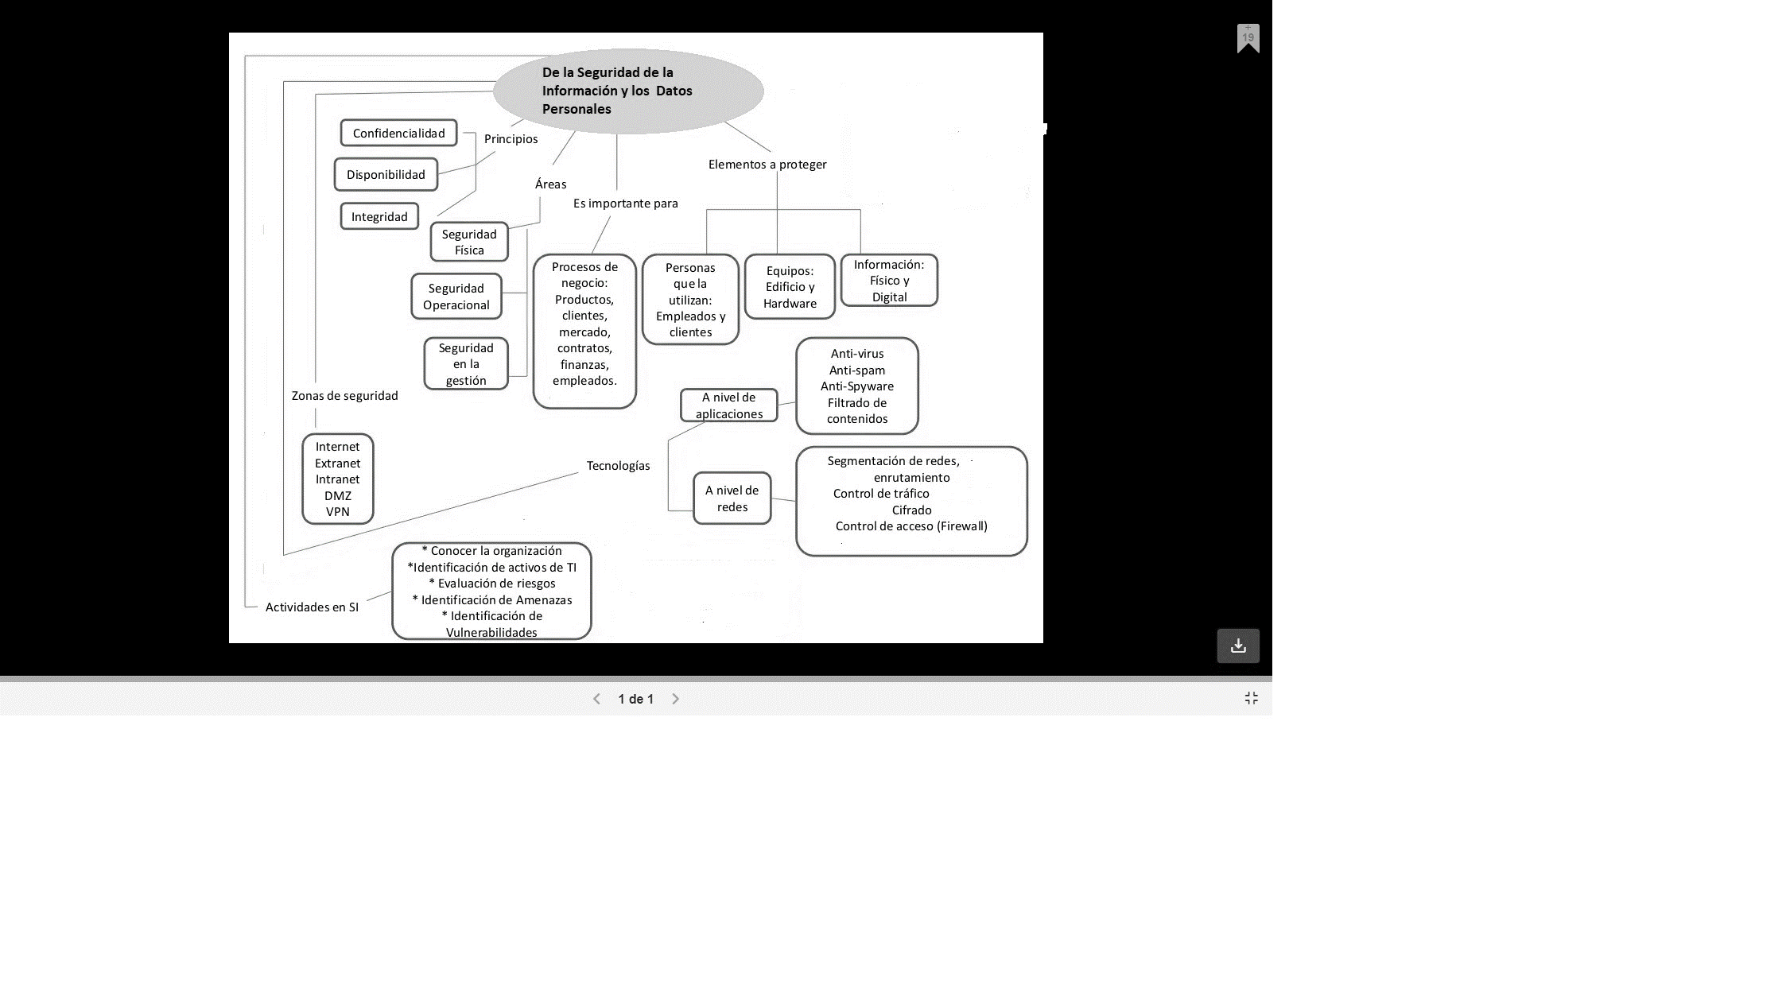

Slide 15
CONCEPTOS
Aspectos importantes
Archivo de Concentración
Tiempos de Conservación
Programas de Depuración
Archivo Histórico Confidencial
Medidas de seguridad
Disponibilidad
Confidencialidad
Integridad
Desclasificación de la información
Documentos y registros físicos y electrónicos
Atributos a preservar

Slide 16
Ley Federal de Protección de Datos Personales en Posesión de Particulares
Autoridad: INAI.
Ámbito Federal (autoridades federales)
Ley General de Protección de Datos Personales en Posesión de Sujetos Obligados
Autoridad: INAI.
En posesión de entes públicos
En posesión de sociedades de información crediticia
En posesión de particulares
Ámbito Local (Estado y Municipios)
LEY DE PROTECCIÓN DE DATOS PERSONALES EN POSESIÓN DE SUJETOS OBLIGADOS PARA EL ESTADO DE QUINTANA ROO.
Autoridad: Órgano Garante de la entidad federativa. IDAIPQROO
Ley para Regular
las Sociedades de Información Crediticia
Autoridades: CNBV, Banxico, PROFECO y CONDUSEF.

Slide 17
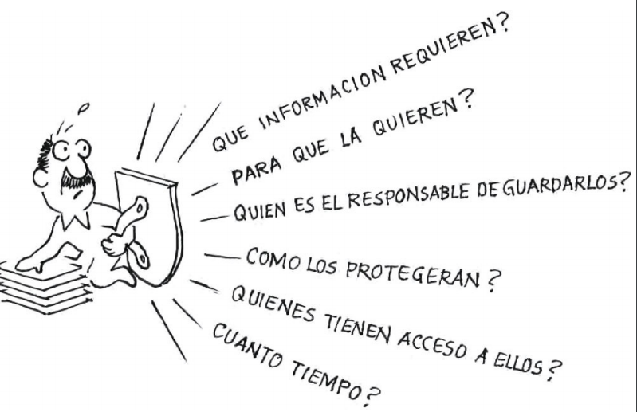
Recomendaciones para que cuides tus datos personales
Al proporcionarlos debes conocer:

Slide 18
Tips para que tu experiencia en Internet sea segura y responsable, te sugerimos seguir estas recomendaciones:
Revisa la política de privacidad.
Decide si tendrás un perfil público, privado o con restricciones de quién puede ver lo que publicas.
Nunca proporciones tus contraseñas o claves de acceso a otras personas y cámbialas con frecuencia.
Si realizas compras o transacciones, verifica la autenticidad del sitio
No reveles información como fotografías, domicilio, propiedades, compras, lugares de diversión o cualquier otro dato que te ponga en peligro a ti, a tu familia y a tus amigos.
Si vas a publicar fotografías y videos, protege tu intimidad, honor y reputación, así como la de tu pareja, familia y amigos.
Sé responsable en la Web, no tengas identidades falsas ni engañes a la gente.
Mantén tu correo electrónico privado, no lo publiques en la Web o redes sociales

Slide 19
En la solicitud para el ejercicio de los derechos ARCO
No podrán imponerse mayores requisitos que los siguientes:
I. El nombre del titular y su domicilio o cualquier otro medio para recibir notificaciones;
II. Los documentos que acrediten la identidad del titular y, en su caso, la personalidad e identidad de su representante;
III. La descripción clara y precisa de los datos personales respecto de los que se busca ejercer alguno de los derechos ARCO, salvo que se trate del derecho de acceso;
IV. La descripción del derecho ARCO que se pretende ejercer, o bien, lo que solicita el titular, y
V. Cualquier otro elemento o documento que facilite la localización de los datos personales, en su caso.
ARTÍCULO 57 de la Ley de Protección de Datos Personales en Posesión de Sujetos Obligados para el Estado de Quintana Roo.

Slide 20
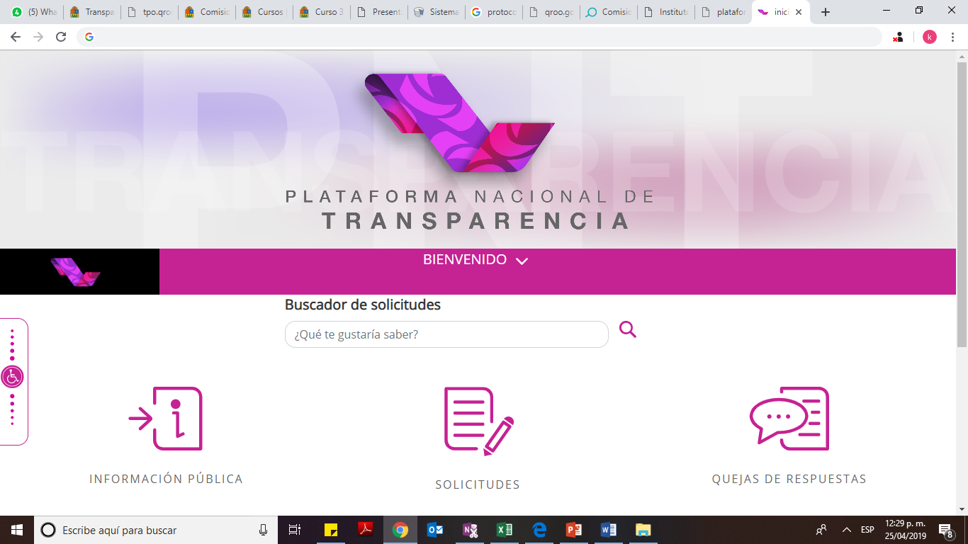
PLATAFORMA NACIONAL DE TRANSPARENCIA
https://www.plataformadetransparencia.org.mx/web/guest/inicio

Slide 21



WhatsApp es la plataforma más usada en México 94.3%
Facebook Messenger 80.5% y
Telegram 39.9%
APLICACIONES DE MENSAJERÍA INSTANTANEA MÁS POPULARES EN MÉXICO
Facebook 93.4%
Instagram 80.5%
Tiktok 70.4%
Twitter 56.0%
Pinterest 46.0%
Telegram 39.9%
Snapchat 29%
Skype 22.2%

Slide 22
CIBERDELITOS
SEXTING
Reenvío de grabaciones con material sexualmente explícito sin autorización
GROOMMING
Ciberacoso sexual a menores por parte de adultos
CIBERACOSO
Amenazar, hostigar, humillar y controlar a través de internet
CARDING
Uso ilegítimo de tarjetas de crédito para hacerse con bienes ajenos
OVERSHARING
sobreexposición de información personal en Internet
TRASHING
obtención de información privada al recuperar archivos de la papelera

Slide 23
Verifica el HTTPS: Protocolo seguro de transferencia de hipertexto
segundo nivel específico de país | Significado de la extensión
.co.uk | Sitios web comerciales en Reino Unido
.gov.uk | Organismos y servicios del gobierno central y regional en Reino Unido
.me.uk | Personas privadas en Reino Unido
.sch.uk | Colegios en Reino Unido
Extensión | país
.mx | México
.ch | Suiza
.cn | China
.de | Alemania
.eg | Egipto
.mx | México
.fr | Francia
.it | Italia
.ru | Rusia
.com | Dominio para las webs comerciales
.org | TLD para organizaciones sin ánimo de lucro
.net | Dirección para proveedores de servicio de Internet
.int | Extensión muy limitada a las empresas, organizaciones y programas internacionales
.edu | Para universidades y escuelas de formación profesional
.gov | Dominio para instituciones del gobierno estadounidense

Slide 24
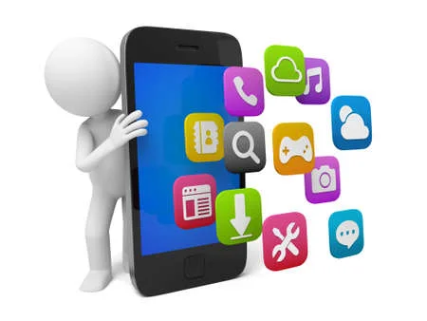
De acuerdo con la revista Expansión
¿QUÉ NO SON LAS REDES SOCIALES?
La próxima generación de phishing será más personalizada y mejor en la conversión a través de tecnologías poco aprovechadas anteriormente, como el aprendizaje automático, el procesamiento del lenguaje natural, las deepfakes y la minería de datos, acrecentando la cantidad de estafas online
NO son privadas
NO son confiables
NO son seguras

Slide 25


MALWARE
SPYWARE:
Es una forma de malware que se esconde en el dispositivo, controla su actividad y roba información confidencial como datos financieros, información de la cuenta, contraseñas y mucho más. puede propagarse al explotar vulnerabilidades del software o puede incluirse con software legítimos o en troyanos
TROYANOS: o caballo de Troya, se disfraza como software legítimo con el fin de engañar al usuario para que ejecute software malicioso en su computadora. a diferencia de un gusano necesitan un host para funcionar. una vez instalado pueden usarlo para modificar o capturar datos, recolectar datos como parte de un botnet u obtener acceso a la red

Slide 26
MUCHAS GRACIAS POR SU ATENCIÓN
MTRO. FÉLIX DÍAZ VILLALOBOS
Correo: transparencia.secoes@qroo.gob.mx /
transparencia.secoes@gmail.com
COORDINACIÓN GENERAL DE TRANSPARENCIA Y ACCESO A LA INFORMACIÓN
DIRECCION: AV. 16 DE SEPTIEMBRE No.95 ENTRE PLUTARCO ELIAS CALLES E
IGNACION ZARAGOZA
COLONIA: CENTRO C.P. 77090
CHETUMAL, QUINTANA ROO, MÉXICO
TEL.: (983) 129 3258
Pagina Web: transparencia.qroo.gob.mx
Protección de Datos Personales

Slide 27
Consejo de Europa (Convenio 108)
La conmemoración de este día se debe a la fecha en que se aprobó el primer instrumento internacional de protección de datos personales, el Convenio para la Protección de las Personas con respecto al Tratamiento Automatizado de Datos de Carácter Personal, por el Consejo de Europa (Convenio 108)
El Convenio 108 plus está abierto para su firma desde el 10 de octubre de 2018, tiene hasta la fecha 27 firmas y 16 ratificaciones.
https://www.basham.com.mx/dia-internacional-de-proteccion-de-datos-personales/

